Slide 1
PROJET SAE15

Slide 2
TP1
Le TP1 nous a permis de connaitre
Notre cote python

Slide 3
Explication du code
Tout d'abord, nous avons appelé notre bibliothèque bone Alter , le fichier est lu avec la fonction ‘Dumpfile’ Avec la fonction ,' avec open. le fichier a été ouvert
avec son chemin précis. Le ‘file= open’ est suivi du chemin du fichier pour pouvoir le lire s’il existe. En référence au travail demandé nous devons lire notre
dossier ligne par ligne pour bien le trier. Pour ce faire, la boucle 'for line in fine' a été utilisée pour lire ligne par ligne. Le fichier contenant plus de 11000 lignes
nous devons considérer les lignes contenant le caractère 'IP' Pour ce faire, nous avons utilisé 'si 'IP' en ligne’. Une fois le caractère IP trouvé sur la ligne
nous le gardons et remplissons notre tableau avec les en-têtes définis au début. Maintenant, une fois les lignes contenant le caractère 'IP' conservées,
il faut faire attention au remplissage de la longueur de la colonne avec le 'HTTP' 'avec open' pour créer notre nouveau fichier csv nommé 'data'

Slide 4
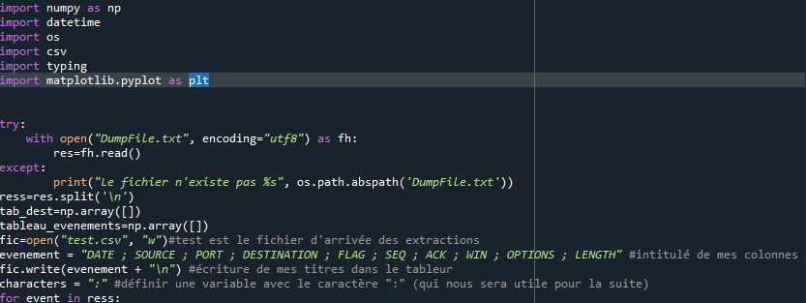
Code Python

Slide 5
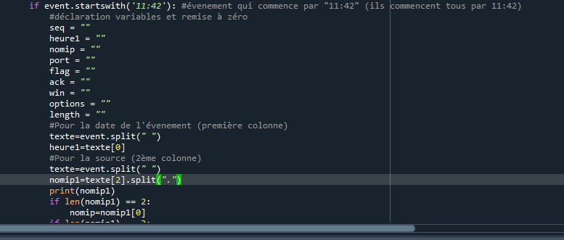
Code python

Slide 6
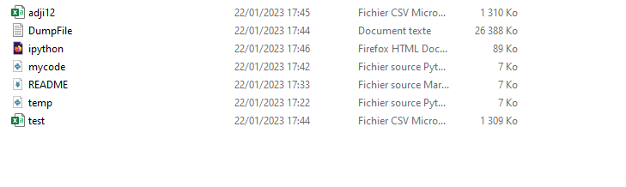
Resultats
Le programme a bien fonctionné, mode d'emploi : Suivons le chemin indiqué pour voir
si notre nouveau fichier nommé adji12 est créé On voit qu'il est bien créé. Essayons
maintenant de l'ouvrir pour voir si le test est bien fait

Slide 7
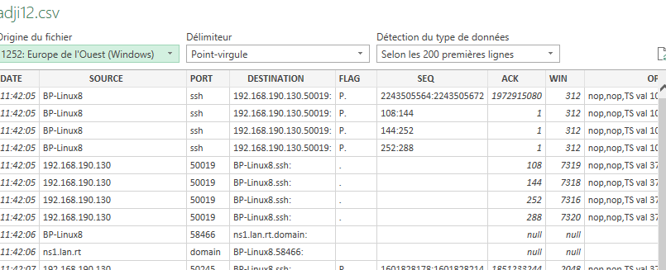
Resultats
Au début, il apparaît comme ci-dessous Dans la barre des tâches,

Slide 8
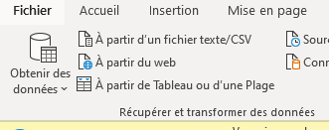
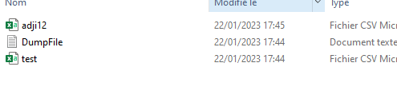
Résultats
Cliquez sur 'obtenir des données à partir d'un fichier csv
Sélectionnez le fichier créé (Adji12) et importons-le

Slide 9
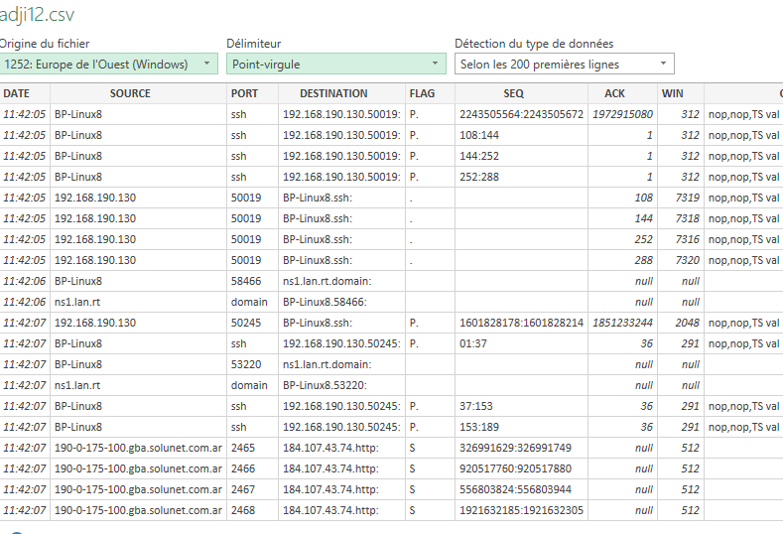
Resultats
Et voici le dossier bien trié.

Slide 10
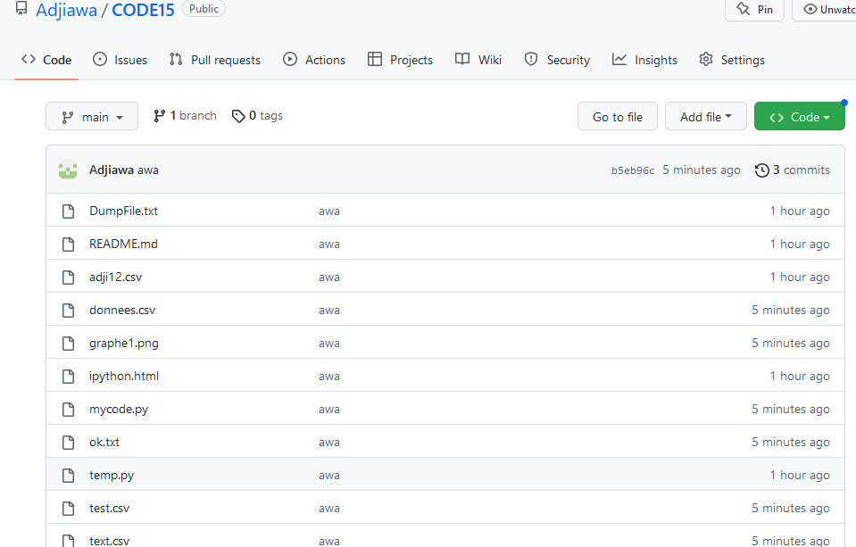
Git
Nous avons ajouté notre travail sur github pour permettre à nos collègues d'y accéder
. Pour ce faire, nous nous sommes connectés à github, rajoutons un ‘repository’ remplissons les champs.

